Slide 1
Bài 4: SẮC THÁI CỦA TIẾNG CƯỜI
(Truyện cười)
Tiết : VIẾT BÀI VĂN KỂ LẠI MỘT HOẠT ĐỘNG XÃ HỘI

Slide 2
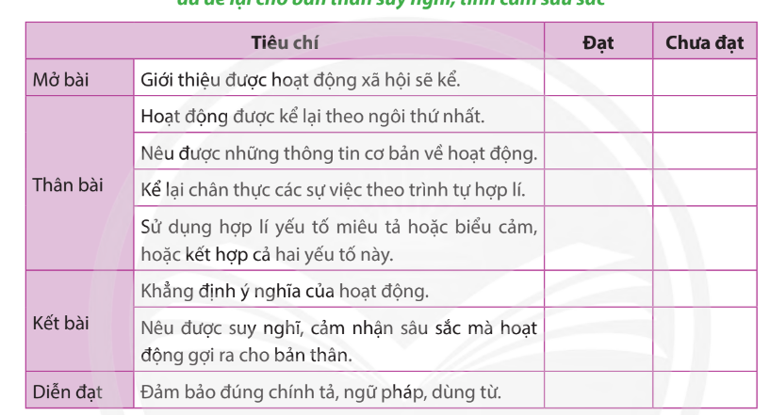
BẢNG KIỂM BÀI VIẾT KỂ LẠI MỘT HOẠT ĐỘNG XÃ HỘI

Slide 3
IV. LUYỆN TẬP-VẬN DỤNG
Hãy viết bài văn kể lại một hoạt động xã hội để lại cho em suy nghĩ, tình cảm sâu sắc.

Slide 4
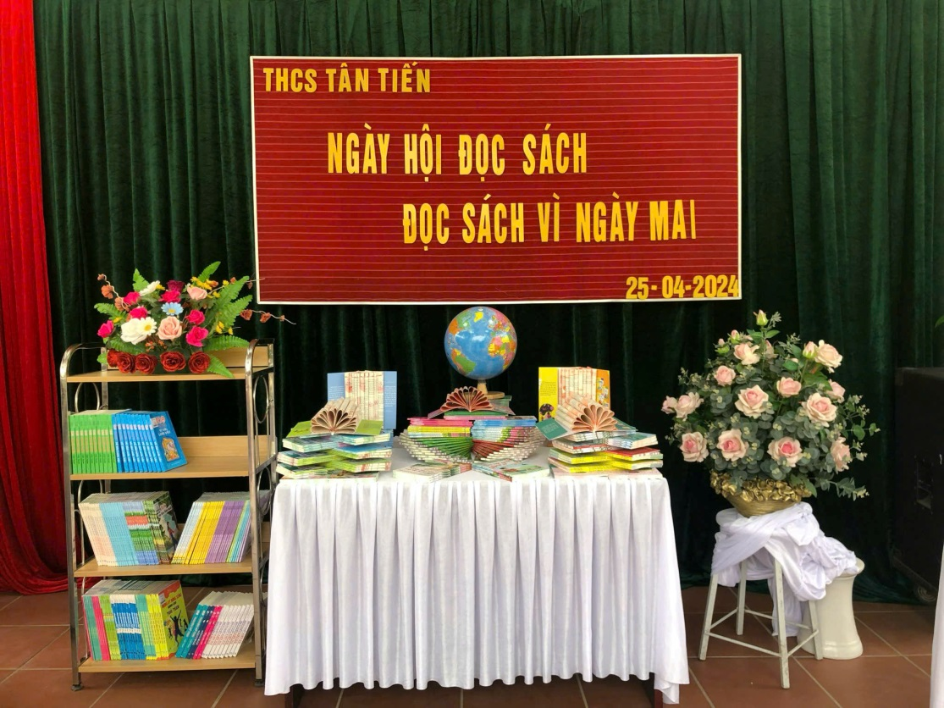
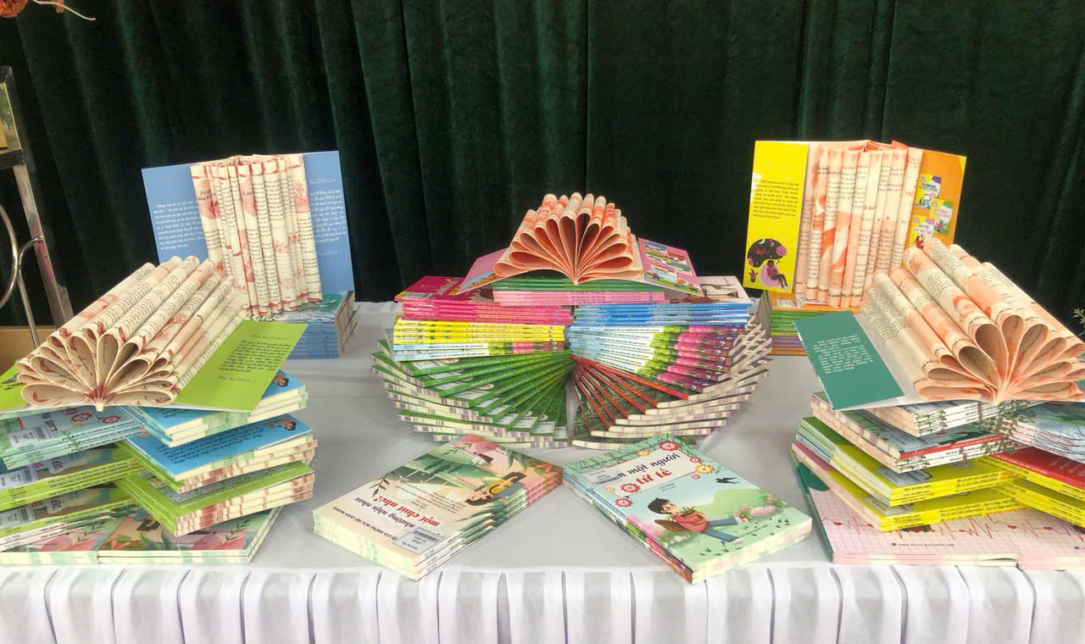
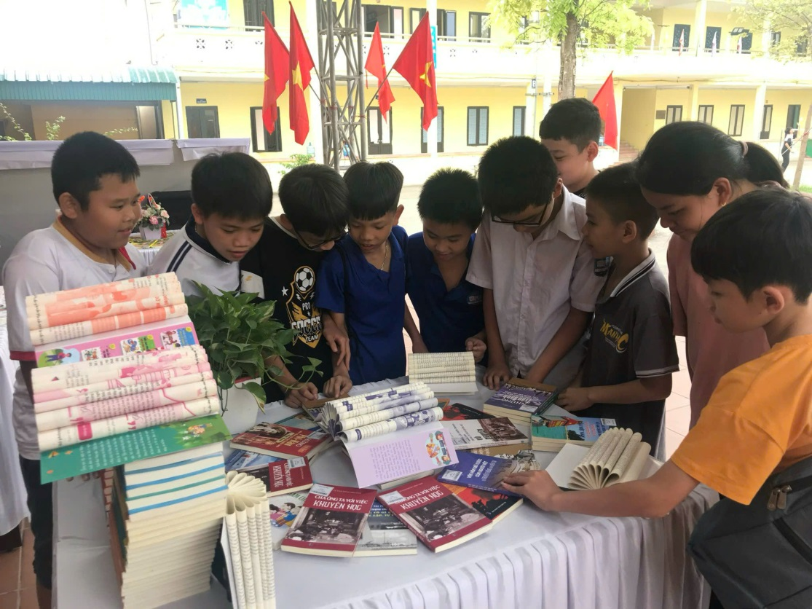
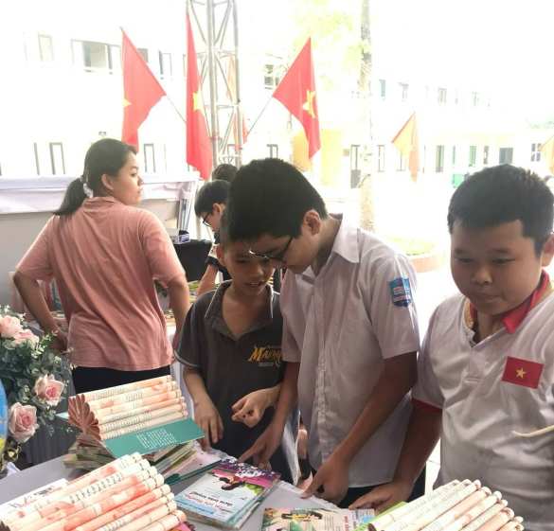
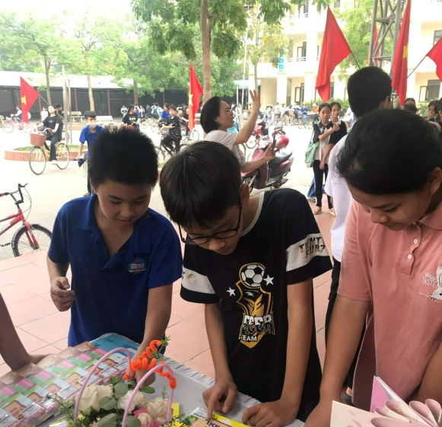
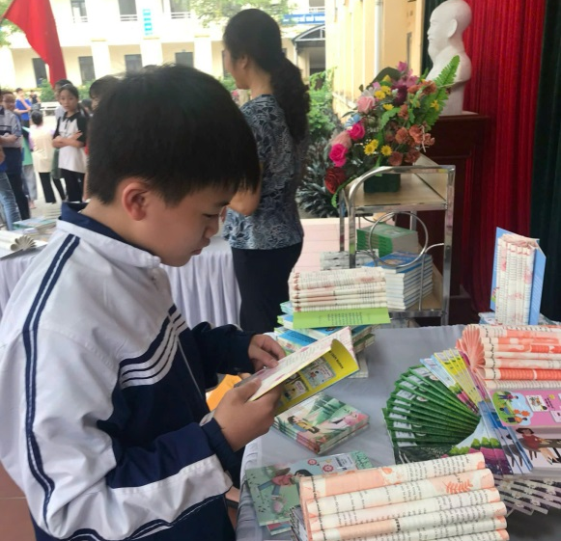

Slide 5
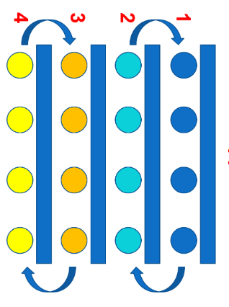
Kể lại trải nghiệm tham gia “Ngày Hội Sách” tại trường để quyên góp sách cho thư viện vùng sâu, vùng xa.
Kĩ thuật lẩu băng chuyền
Lần 1: Làm phần Mở bài (Viết)
Lần 2: Dàn ý phần Thân Bài
Lần 3: Làm phần Kết bài ( Viết)
Sản phẩm: Ghi vào PHT cá nhân
Thời gian: Mở bài: 5 phút
Thân bài: 10 phút
Kết bài: 5 phút

Slide 6
延迟符号

Slide 7
DÀN Ý CỤ THỂ
1. Mở bài
-Giới thiệu hoạt động xã hội: Tham gia “Ngày Hội Sách” tại trường nhằm quyên góp sách cho các thư viện vùng sâu, vùng xa.
-Ấn tượng ban đầu về hoạt động: Một hoạt động ý nghĩa, tạo cơ hội để chia sẻ tri thức và giúp đỡ các bạn học sinh khó khăn.
Notes:
Tham gia “Ngày Hội Sách” tại trường để quyên góp sách cho các thư viện vùng sâu, vùng xa là một trải nghiệm vô cùng ý nghĩa với em và các bạn học sinh. Ngay khi biết về hoạt động này, em đã cảm thấy rất hào hứng, bởi đây không chỉ là cơ hội để chia sẻ tri thức mà còn là dịp để chúng em giúp đỡ những bạn học sinh còn thiếu thốn điều kiện học tập.
Ngày Hội Sách được nhà trường tổ chức với mục đích quyên góp sách, tài liệu học tập gửi đến các thư viện ở vùng sâu, vùng xa, nơi mà các bạn học sinh còn gặp nhiều khó khăn trong việc tiếp cận tri thức. Tham gia chương trình có cả thầy cô, các bạn học sinh và phụ huynh, ai nấy đều nhiệt tình ủng hộ. Đặc biệt, hoạt động này đã thu hút sự quan tâm của rất nhiều người, tạo nên một không khí sôi nổi, hào hứng trong trường. Đây là dịp để mọi người cùng nhau chung tay vì một mục tiêu đẹp, giúp lan tỏa tri thức đến những nơi cần nó nhất.
Trước ngày hội, thầy cô đã phát động phong trào từ nhiều ngày trước. Chúng em đã tích cực tìm những cuốn sách ý nghĩa để đóng góp. Nhiều bạn đã tìm những cuốn sách yêu thích trong bộ sưu tập của mình, những sách tham khảo hay, truyện tranh thú vị để gửi tặng. Để thêm phần ý nghĩa, một số bạn còn ghi lời chúc trên trang đầu của sách hoặc trang trí lại bìa sách một cách sáng tạo. Không khí trong lớp luôn rộn ràng khi mọi người bàn nhau về những cuốn sách sẽ quyên góp, ai cũng háo hức và mong chờ đến ngày hội chính thức.
Vào ngày diễn ra hội sách, sân trường được trang trí rực rỡ với những quầy sách đầy màu sắc và các gian hàng do chính học sinh phụ trách. Từng khu vực quyên góp sách được phân chia rõ ràng, và các bạn học sinh lần lượt mang sách tới đóng góp. Chúng em được thầy cô và các bạn khác đón nhận một cách hân hoan. Sau khi quyên góp sách xong, chúng em còn tham gia các hoạt động trao đổi, chia sẻ về các cuốn sách yêu thích của mình. Những câu chuyện xoay quanh các trang sách, giá trị của việc đọc sách đã mang đến bầu không khí thật ấm áp và ý nghĩa. Đây cũng là lúc em nhận ra sách không chỉ là những trang giấy đơn thuần mà còn chứa đựng cả một kho báu tri thức, mang theo tình yêu và sự sẻ chia mà chúng em muốn gửi gắm đến các bạn ở xa.
Đến cuối ngày, số sách quyên góp được rất nhiều, các kệ sách trở nên đầy ắp với hàng trăm đầu sách từ sách giáo khoa, sách tham khảo, truyện tranh đến các loại sách kỹ năng, khoa học thường thức. Thầy cô và các bạn cùng nhau đóng gói từng cuốn sách một cách cẩn thận, chia theo từng thể loại, từng lứa tuổi để khi đến tay các bạn vùng xa, các em dễ dàng tìm thấy những cuốn sách phù hợp với mình. Cả sân trường rộn vang tiếng cười, niềm vui và cảm giác tự hào khi nhìn thấy số lượng sách lớn sắp được gửi đến những nơi còn thiếu thốn. Chúng em đều mong rằng những cuốn sách ấy sẽ góp phần nhỏ bé giúp các bạn học sinh vùng xa có thêm kiến thức và niềm vui trong học tập.
“Ngày Hội Sách” là một hoạt động xã hội đầy ý nghĩa, giúp chia sẻ kiến thức và tình cảm đến với những nơi còn nhiều khó khăn, thể hiện tinh thần đoàn kết và yêu thương. Em cảm thấy hạnh phúc và tự hào vì đã được đóng góp một phần nhỏ bé cho các bạn học sinh vùng xa. Hoạt động này không chỉ giúp em nhận ra giá trị của sách mà còn dạy cho em ý nghĩa của việc giúp đỡ và sẻ chia trong cuộc sống. Em hy vọng rằng sẽ có thêm nhiều hoạt động tương tự để chúng em có cơ hội cống hiến, góp phần xây dựng một xã hội văn minh và tràn đầy tình yêu thương.

Slide 8
DÀN Ý CỤ THỂ
2. Thân bài
-Nêu những thông tin khái quát về hoạt động xã hội:
+Mục đích của “Ngày Hội Sách”: Quyên góp sách cho các bạn học sinh ở vùng sâu, vùng xa, giúp họ có thêm nguồn tài liệu học tập.
+Thành phần tham gia: Giáo viên, học sinh, phụ huynh và những ai muốn quyên góp sách.
+Không khí chung: Sôi nổi, hào hứng và đầy ý nghĩa.
-Kể lại trình tự hoạt động (kết hợp miêu tả, biểu cảm):
-Sự việc 1: Chuẩn bị cho ngày hội
+Thầy cô phát động phong trào từ nhiều ngày trước, học sinh tìm sách để đóng góp.
+Chúng em sắp xếp sách cẩn thận, ghi lời chúc hoặc vẽ trang trí bìa sách để thêm ý nghĩa.
+Không khí háo hức khi cả lớp bàn nhau về các cuốn sách mà mình sẽ quyên góp.
-Sự việc 2: Tham gia “Ngày Hội Sách”
+Tại sân trường, các khu vực quyên góp sách được trang trí rực rỡ và có các gian hàng sách do học sinh phụ trách.
+Chúng em lần lượt mang sách tới khu vực quyên góp, thầy cô và các bạn hân hoan đón nhận.
+Hoạt động trao đổi, chia sẻ về các cuốn sách yêu thích, cùng nhau tìm hiểu giá trị của việc đọc sách.
-Sự việc 3: Tổng kết hoạt động và đóng gói sách
+Cuối ngày, số sách quyên góp được rất nhiều, đầy các kệ sách.
+Thầy cô và các bạn tổ chức đóng gói sách cẩn thận, ghi chú từng thể loại và cuốn sách để gửi đi.
+Cảm giác tự hào, vui sướng khi nhìn thấy số lượng sách lớn sắp đến tay các bạn ở vùng sâu, vùng xa.
Notes:
Tham gia “Ngày Hội Sách” tại trường để quyên góp sách cho các thư viện vùng sâu, vùng xa là một trải nghiệm vô cùng ý nghĩa với em và các bạn học sinh. Ngay khi biết về hoạt động này, em đã cảm thấy rất hào hứng, bởi đây không chỉ là cơ hội để chia sẻ tri thức mà còn là dịp để chúng em giúp đỡ những bạn học sinh còn thiếu thốn điều kiện học tập.
Ngày Hội Sách được nhà trường tổ chức với mục đích quyên góp sách, tài liệu học tập gửi đến các thư viện ở vùng sâu, vùng xa, nơi mà các bạn học sinh còn gặp nhiều khó khăn trong việc tiếp cận tri thức. Tham gia chương trình có cả thầy cô, các bạn học sinh và phụ huynh, ai nấy đều nhiệt tình ủng hộ. Đặc biệt, hoạt động này đã thu hút sự quan tâm của rất nhiều người, tạo nên một không khí sôi nổi, hào hứng trong trường. Đây là dịp để mọi người cùng nhau chung tay vì một mục tiêu đẹp, giúp lan tỏa tri thức đến những nơi cần nó nhất.
Trước ngày hội, thầy cô đã phát động phong trào từ nhiều ngày trước. Chúng em đã tích cực tìm những cuốn sách ý nghĩa để đóng góp. Nhiều bạn đã tìm những cuốn sách yêu thích trong bộ sưu tập của mình, những sách tham khảo hay, truyện tranh thú vị để gửi tặng. Để thêm phần ý nghĩa, một số bạn còn ghi lời chúc trên trang đầu của sách hoặc trang trí lại bìa sách một cách sáng tạo. Không khí trong lớp luôn rộn ràng khi mọi người bàn nhau về những cuốn sách sẽ quyên góp, ai cũng háo hức và mong chờ đến ngày hội chính thức.
Vào ngày diễn ra hội sách, sân trường được trang trí rực rỡ với những quầy sách đầy màu sắc và các gian hàng do chính học sinh phụ trách. Từng khu vực quyên góp sách được phân chia rõ ràng, và các bạn học sinh lần lượt mang sách tới đóng góp. Chúng em được thầy cô và các bạn khác đón nhận một cách hân hoan. Sau khi quyên góp sách xong, chúng em còn tham gia các hoạt động trao đổi, chia sẻ về các cuốn sách yêu thích của mình. Những câu chuyện xoay quanh các trang sách, giá trị của việc đọc sách đã mang đến bầu không khí thật ấm áp và ý nghĩa. Đây cũng là lúc em nhận ra sách không chỉ là những trang giấy đơn thuần mà còn chứa đựng cả một kho báu tri thức, mang theo tình yêu và sự sẻ chia mà chúng em muốn gửi gắm đến các bạn ở xa.
Đến cuối ngày, số sách quyên góp được rất nhiều, các kệ sách trở nên đầy ắp với hàng trăm đầu sách từ sách giáo khoa, sách tham khảo, truyện tranh đến các loại sách kỹ năng, khoa học thường thức. Thầy cô và các bạn cùng nhau đóng gói từng cuốn sách một cách cẩn thận, chia theo từng thể loại, từng lứa tuổi để khi đến tay các bạn vùng xa, các em dễ dàng tìm thấy những cuốn sách phù hợp với mình. Cả sân trường rộn vang tiếng cười, niềm vui và cảm giác tự hào khi nhìn thấy số lượng sách lớn sắp được gửi đến những nơi còn thiếu thốn. Chúng em đều mong rằng những cuốn sách ấy sẽ góp phần nhỏ bé giúp các bạn học sinh vùng xa có thêm kiến thức và niềm vui trong học tập.
“Ngày Hội Sách” là một hoạt động xã hội đầy ý nghĩa, giúp chia sẻ kiến thức và tình cảm đến với những nơi còn nhiều khó khăn, thể hiện tinh thần đoàn kết và yêu thương. Em cảm thấy hạnh phúc và tự hào vì đã được đóng góp một phần nhỏ bé cho các bạn học sinh vùng xa. Hoạt động này không chỉ giúp em nhận ra giá trị của sách mà còn dạy cho em ý nghĩa của việc giúp đỡ và sẻ chia trong cuộc sống. Em hy vọng rằng sẽ có thêm nhiều hoạt động tương tự để chúng em có cơ hội cống hiến, góp phần xây dựng một xã hội văn minh và tràn đầy tình yêu thương.

Slide 9
3. Kết bài
-Khẳng định ý nghĩa của hoạt động: “Ngày Hội Sách” là một hoạt động ý nghĩa, giúp chia sẻ kiến thức và tình cảm đến với những nơi khó khăn, thể hiện tình đoàn kết.
-Nêu suy nghĩ, tình cảm sâu sắc: Em cảm thấy hạnh phúc và tự hào vì đã đóng góp một phần nhỏ bé cho các bạn vùng xa. Hoạt động đã dạy cho em giá trị của việc giúp đỡ và chia sẻ.

Slide 10
Trò chơi
Trang sách tri thức

Slide 11
Bài 4: VIẾT BÀI VĂN KỂ LẠI MỘT HOẠT ĐỘNG XÃ HỘI.
A
A
T
Ự
S
Ự
A
K
A
A
A
A
H
A
A
A
A
A
A
A
T
A
M
A
A
A
A
Ể
A
A
A
A
O
A
A
A
STT | Từ khóa
1
2
3
4
5
6
7
8
9
10
A
A
A
A
I
A
I
A
A
A
A
A
L
A
A
A
A
A
A
A
A
A
A
A
A
N
Ê
A
A
A
A
Ạ
A
A
111111
A
3
8
A
2
6
T
0
4
A
9
A
2
A
3
0
0
9
5
0
4
5
3
H
A
0
0
5
A
A
7
8
9
7
U
A
A
2
5
3
4
0
0
0
6
8
8
5
7
I
A
A
A
A
A
A
A
A
1
4
6
1
1
1
0
0
1
0
1
6
Đ
1
5
A
1
A
A
0
1
2
1
3
1
1
1
0
C
A
6
3
A
A
A
T
A
A
A
1
A
1
1
1
1
4
1
1
1
0
H
Ấ
P
D
1
1
1
6
1
1
A
Ẫ
Ô
0
6
4
1
9
0
1
A
A
N
4
1
4
1
5
1
5
1
A
5
A
A
Ả
A
A
2
3
6
5
7
9
4
0
A
A
A
Ả
A
2
6
2
7
9
0
4
0
A
A
A
N
A
A
A
A
7
7
A
5
2
4
3
6
9
3
4
7
0
A
A
A
M
B
I
Ể
U
C
Ả
6
3
4
0
S
Ự
V
Ị
Ê
C
G
M
2
3
A
A
A
A
A
A
A
A
A
A
A
A
A
A
A
A
A
A
A
A
A
A
LỚP: ........NHÓM: ........
TÊN THÀNH VIÊN:
....................................................................................................................................................................
A
A
A
A
X
A
H
ô
I
A
I
N
Đ
Ộ
N
G
A
A
S
A
A
A
A
A

Slide 12
Nhiệm vụ 1:
Giải câu đó sau:
Số nào chia cho số này cũng bằng chính số đó. Hỏi, đây là số gì? ( làm theo hình mũi tên)
Là số mấy :………….
Dùng bút màu tô tất cả số vừa tìm xuât hiện trong Trái tim :
Từ khóa tìm được là:……………….
Nhiệm vụ 2:
Hãy tìm tất cả những từ khóa có nghĩa ở trong trang sách bằng cách dùng bút màu tô màu các từ khóa đó. Đồng thời điển các từ khóa tìm được vào bảng bên cạnh trang sách .
Lưu ý : Tô đẹp, thẩm mĩ, tô kín các ô vuông nhỏ.

Slide 13
Bài 4: VIẾT BÀI VĂN KỂ LẠI MỘT HOẠT ĐỘNG XÃ HỘI
A
A
T
Ự
S
Ự
A
K
A
A
A
A
H
A
A
A
A
A
A
A
T
A
M
A
A
A
A
Ể
A
A
A
A
STT | Từ khóa
1 | HOẠT ĐỘNG
2 | XÃ HỘI
3 | TỰ SỰ
4 | KỂ LẠI
5 | MIÊU TẢ
6 | BIỂU CẢM
7 | SINH ĐỘNG
8 | HẤP DẪN
9 | TÌNH CẢM
10 | SỰ VIỆC
O
A
A
A
A
A
A
A
I
A
I
A
A
A
A
A
L
A
A
A
A
A
A
A
A
A
A
A
A
N
Ê
A
A
A
A
Ạ
A
A
111111
A
3
8
A
2
6
T
0
4
A
9
A
2
A
3
0
0
9
5
0
4
5
3
H
A
0
0
5
A
A
7
8
9
7
U
A
A
2
5
3
4
0
0
0
6
8
8
5
7
I
A
A
A
A
A
A
A
A
1
4
6
1
1
1
0
0
1
0
7
1
Đ
1
5
A
1
A
A
0
1
2
1
3
1
1
9
1
C
A
6
3
A
A
A
T
A
A
A
1
A
1
1
1
1
4
1
1
0
1
H
Ấ
P
D
1
1
1
6
1
1
A
Ẫ
Ô
0
6
4
1
1
0
1
A
A
N
4
1
4
1
5
1
5
1
A
5
A
A
Ả
A
A
2
3
6
5
7
9
4
0
A
A
A
A
A
Ả
A
2
6
2
7
9
0
4
0
A
A
N
A
A
A
7
7
A
5
2
4
3
6
9
3
4
7
0
M
A
A
A
B
I
Ể
U
C
Ả
6
3
4
0
S
Ự
V
Ị
Ê
C
G
M
2
3
A
A
A
A
A
A
A
A
A
A
A
A
A
A
A
A
A
A
A
A
A
A
LỚP: ........NHÓM: ........
TÊN THÀNH VIÊN:
....................................................................................................................................................................
A
A
A
A
X
A
H
ô
I
A
I
N
Đ
Ộ
N
G
A
A
S
A
A
A
A
A
HÃY TÌM TỪ VÀ TÔ MÀU THẬT ĐẸP NHÉ

